Slide 1
Programação Web II
Marcelo Nunes Ribeiro

Slide 2
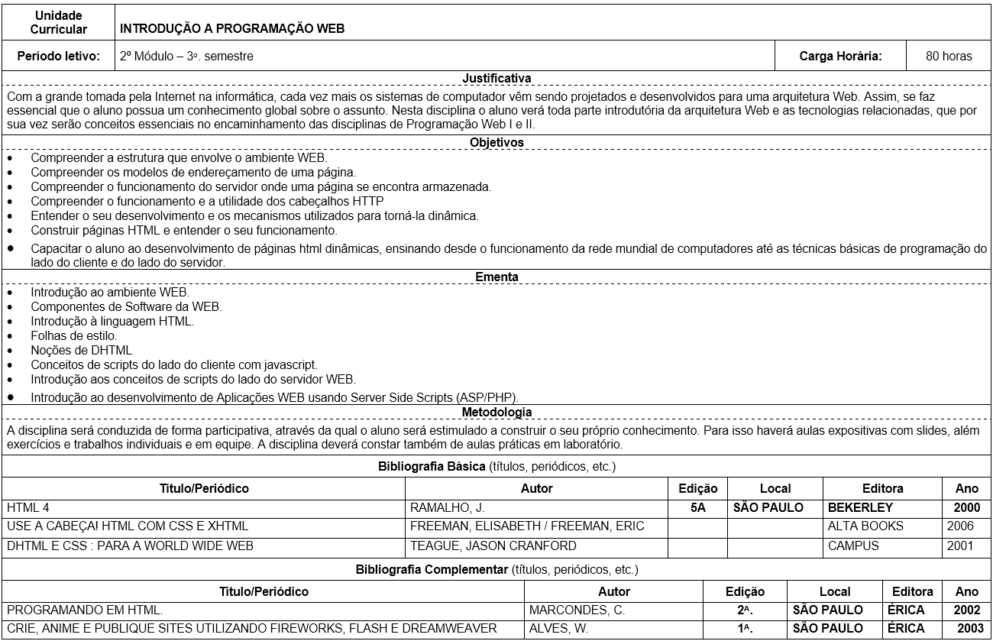

Slide 3
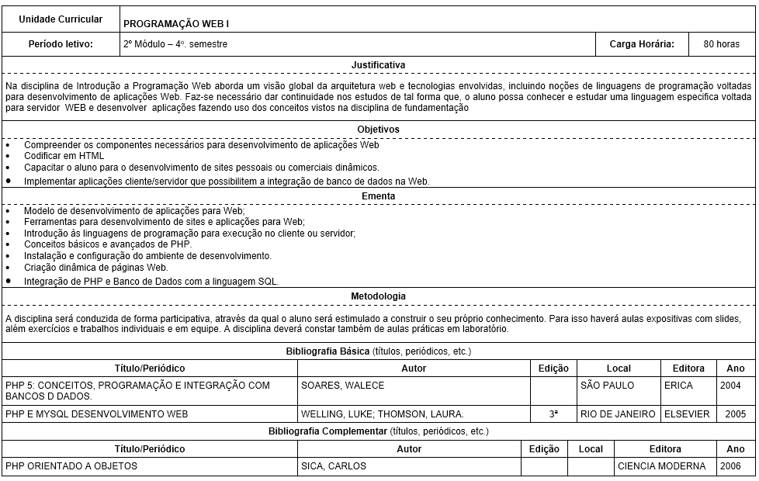

Slide 4
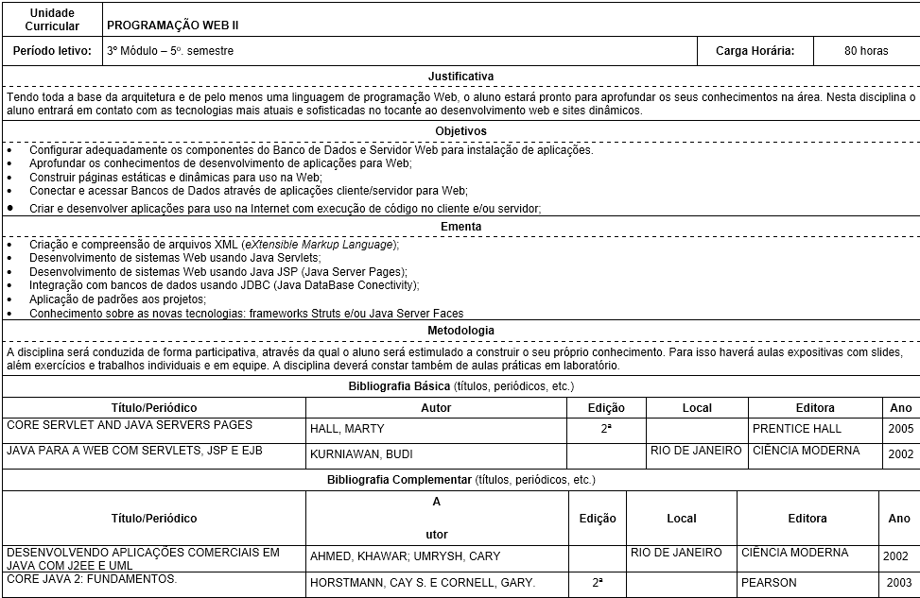

Slide 5
Programação Web Backend
Configurar IDE (Netbeans)
Servlets
Deploy da Aplicação
Web Services
DAO e Hibernate

Slide 6
Tecnologias
GIT, microservices, conteinerização, Hibernate, MVC, REST, SOAP, jQuery, Node.js, AngularJS, TDD, API, Framework, MongoDB, SCRUM
Notes:
Tentar conseguir um perfil do de perspectiva do egresso
Sermão importância do conhecimento X habilidade na aprendizagem
Importância do Inglês

